Slide 1


O curso completo de NoSQL

Slide 2


Quem é o instrutor?
-DBA e Analista B.I
-Bacharel em Sistemas
-17 anos de experiência
-Autor do Best Seller
-Certificações internacionais
-Pós-graduando no Canadá

Slide 3

O que é NoSQL?
NoSQL NÃO é uma ferramenta de Banco de Dados!
NoSQL é um conceito!

Slide 4
Principal Característica: Schemaless
Schemas criados em tempo
real.

Slide 5
Tipos de Bancos de Dados NoSQL
Documentos
Grafos
Dicionários
Colunas

Slide 6




Exemplos de Bancos NoSQL
Documento
Dicionário
Grafo

Slide 7

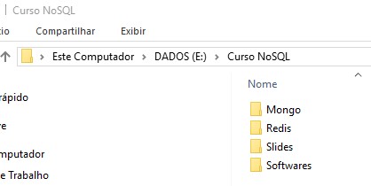

Downloads

Slide 8


